Slide 1




PRESENTAZIONE FONDAZIONE NORDEST

Slide 2
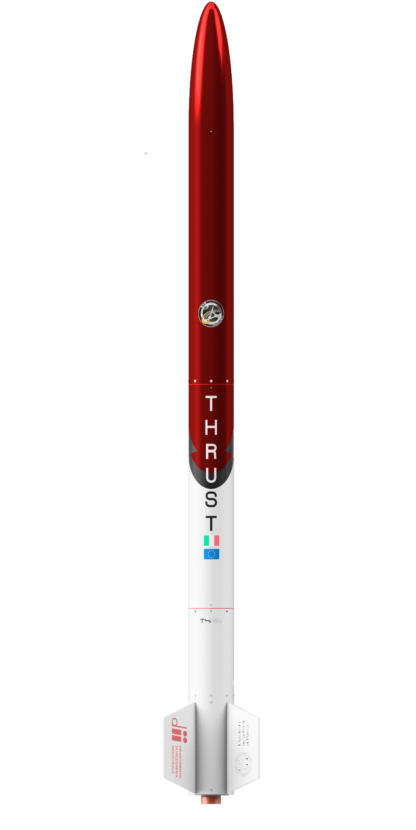
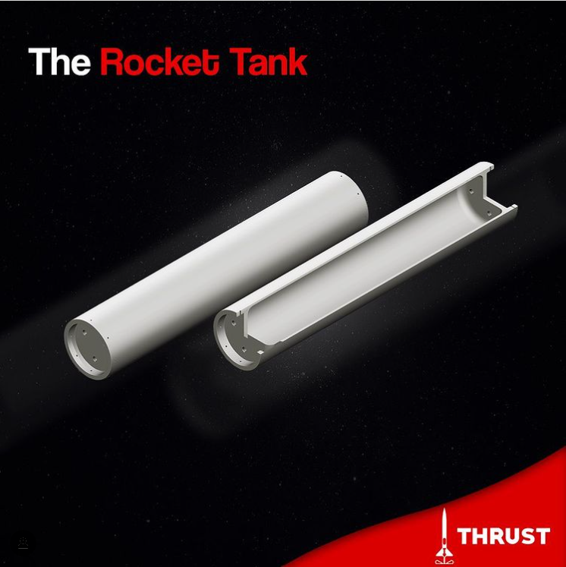
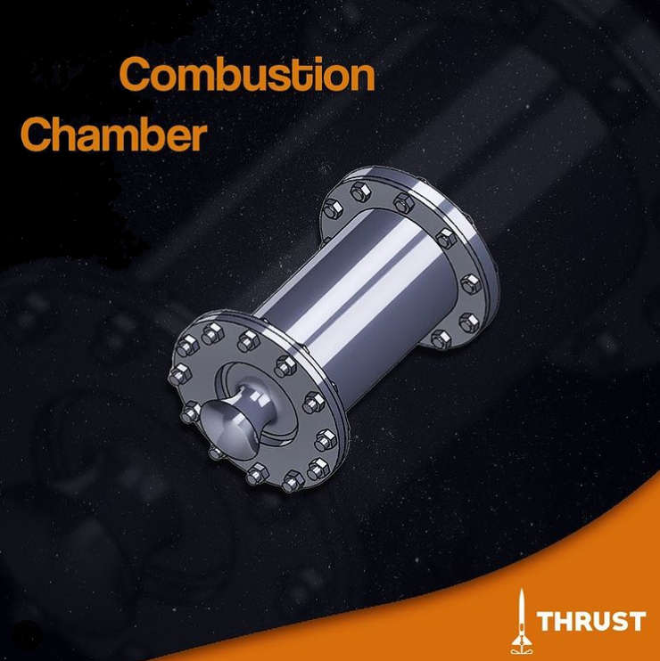
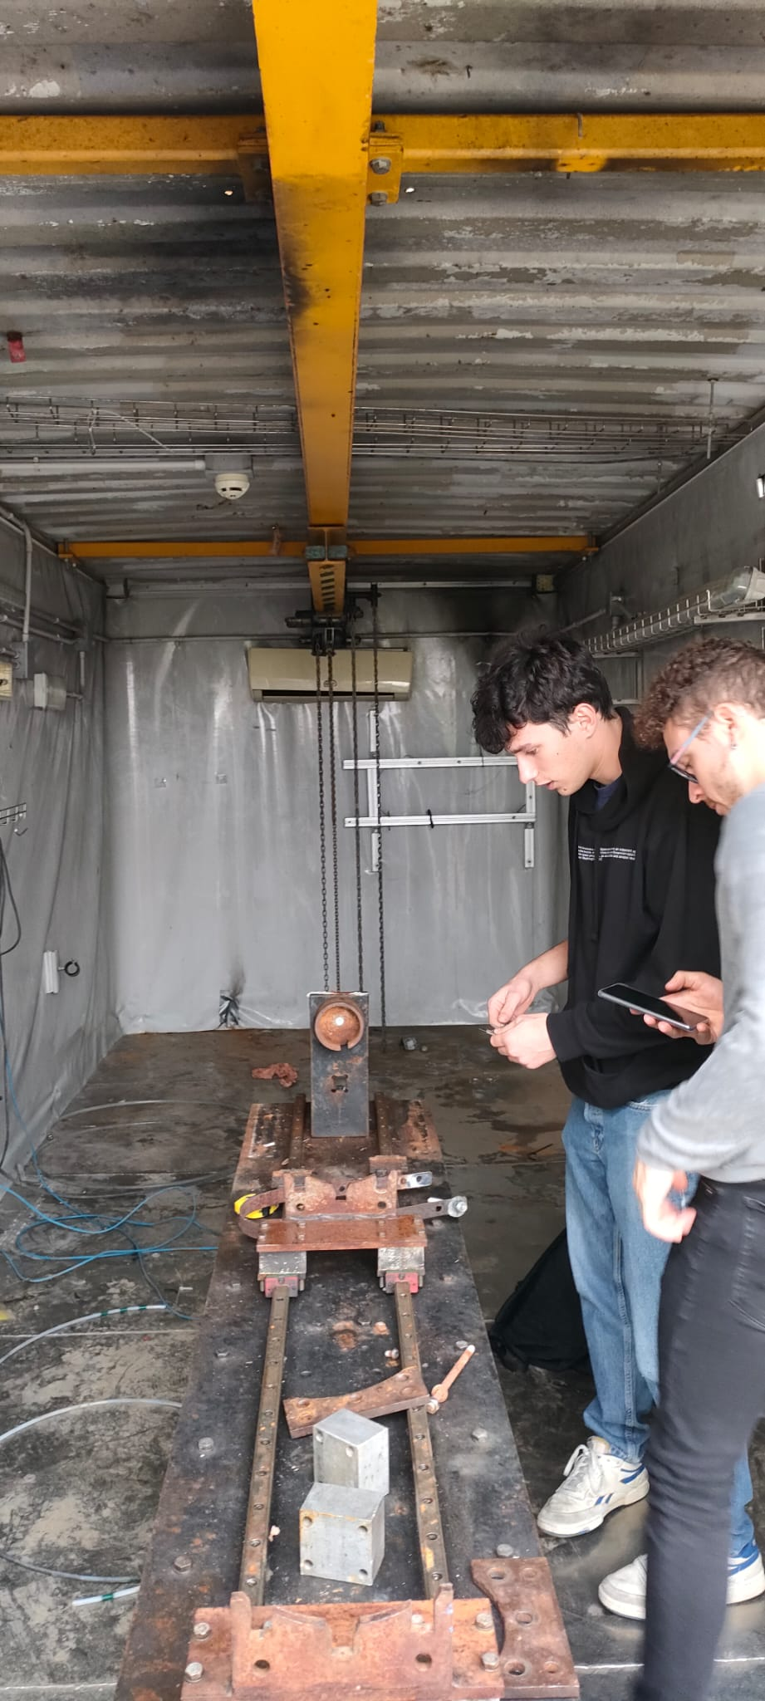
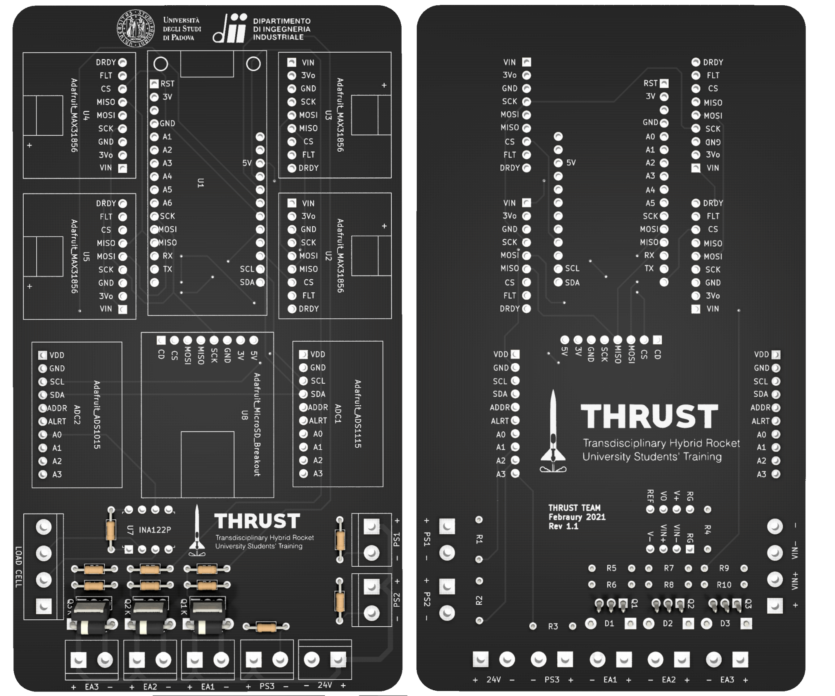
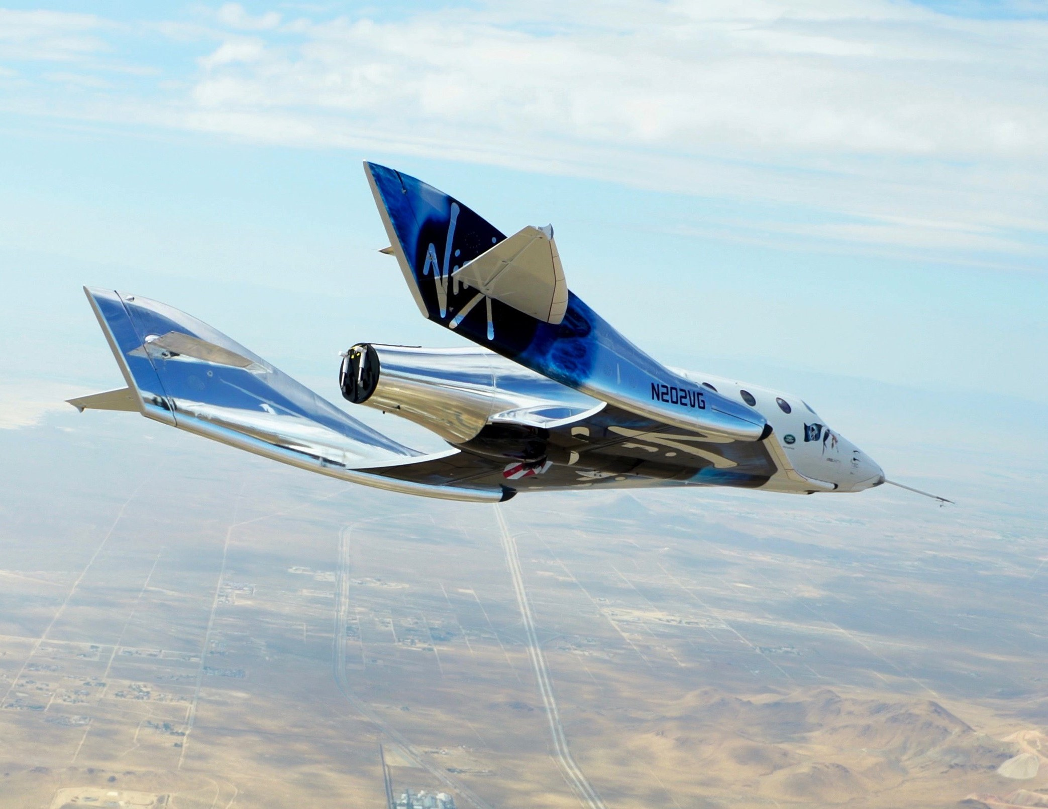
INDICE
Introduzione
SFR I
TH-1000
Struttura
Serbatoio
Rampa di lancio
OBE
Ground Station
Test Facilities
Banco da test
Perché ibrido?
Timeline
Sponsor
SFR I

Slide 3
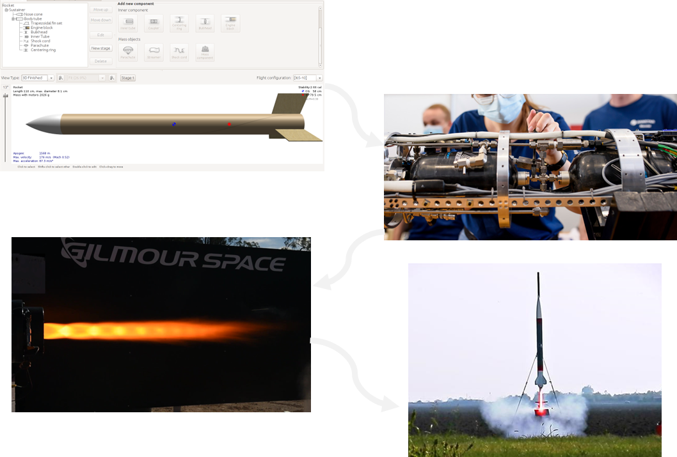
Introduzione
THRUST è un progetto studentesco dell’Università di Padova, nato nel 2020 con l’obiettivo di:
• progettare
• assemblare
• testare
• lanciare
un sounding rocket a propulsione ibrida.
E con esso tutti i sistemi associati:
•Ground Station
•Rampa di lancio
•Test Facilities
In rockets we THRUST

Slide 4
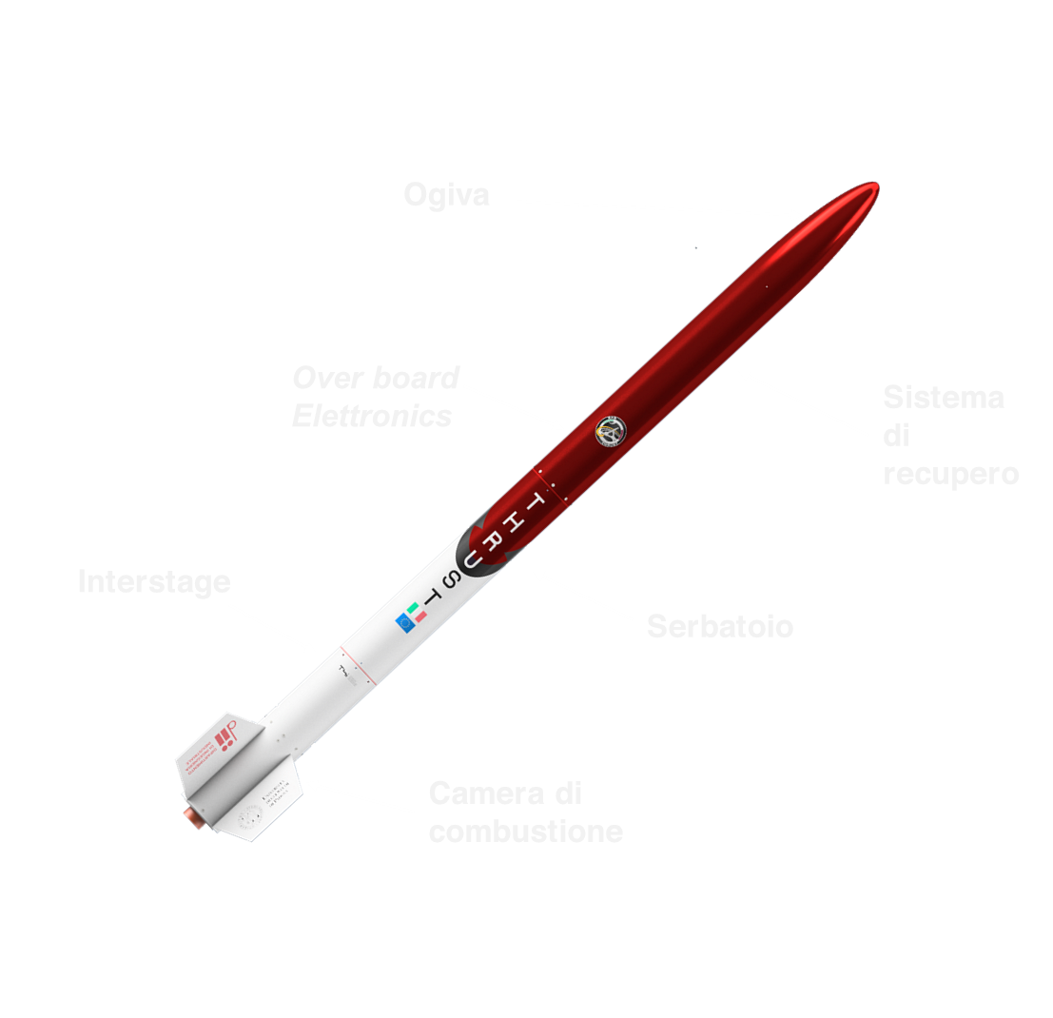

Introduzione
SFR I è la prima tecnologia realizzata da THRUST.
Un power rocket di classe M progettato per portare 3 Cansat ad altezza obiettivo di 3 km:
Lunghezza = 2.70 m
Diametro = 150 mm
I_{sp}= 244 s
Spinta_{media} = 1000 N
Massa = 30 kg
Il primo sounding rocket ibrido studentesco in Italia

Slide 5
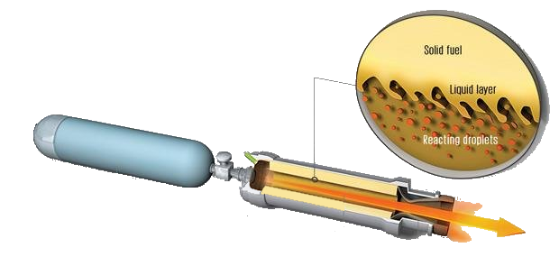
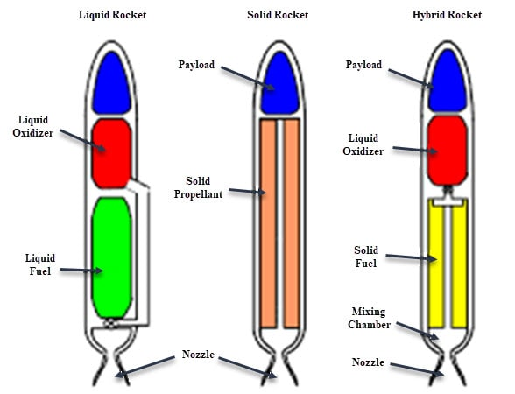
TH-1000
TH-1000, aka «Efesto» è il nostro primo MOTORE IBRIDO (combustibile solido e ossidante liquido).
Combustion Chamber
Oxidizer Tank
Il nostro progetto è tra le prime realtà di hybrid rocketry in Europa, una delle due in Italia.
Dati generali e performance:
Ossidante: N2O bifase
Spinta media = 1000 N
Isp medio = 214 s
Dry Mass ≈ 20 kg
Burn time ≈ 7.5 s
Max velocità ≈ 750 km/h
Control Valve
Nozzle
Grain

Slide 6
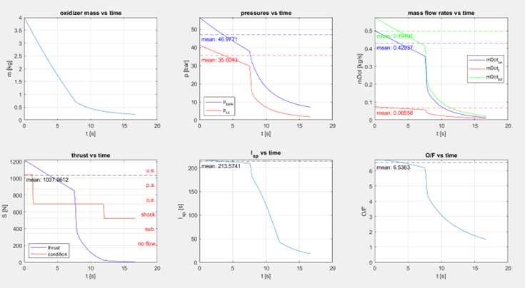
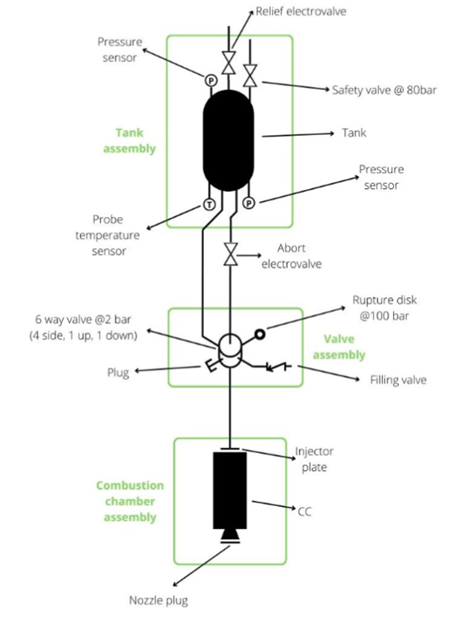
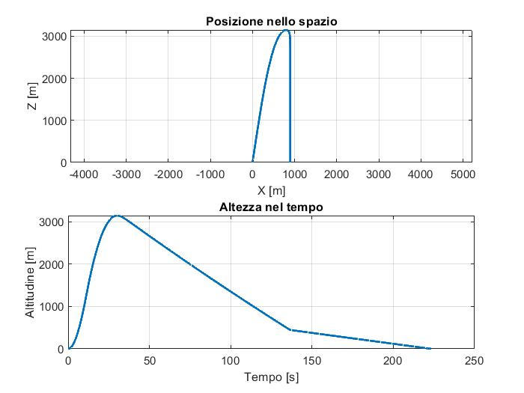
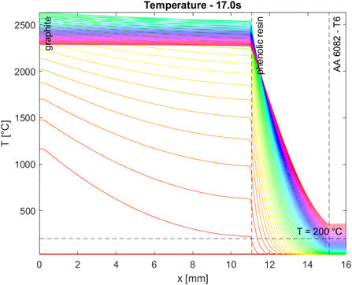
TH-1000
Componenti sistema propulsivo:
Serbatoio
Tubazioni e attuatori
Valvola principale di volo
Iniettore
Camera di combustione
Ugello
Modelli matematici sviluppati interamente dal team:
Simulatore della propulsione
Simulatore termico
Simulatore di missione

Slide 7
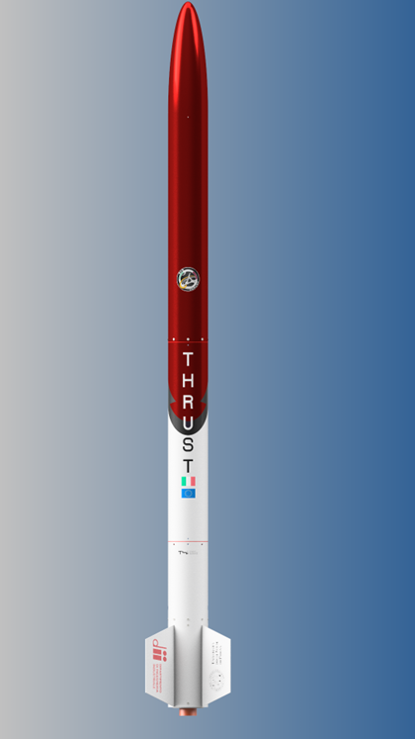
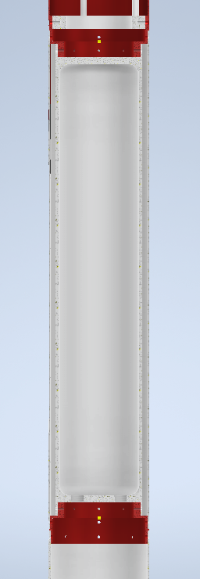
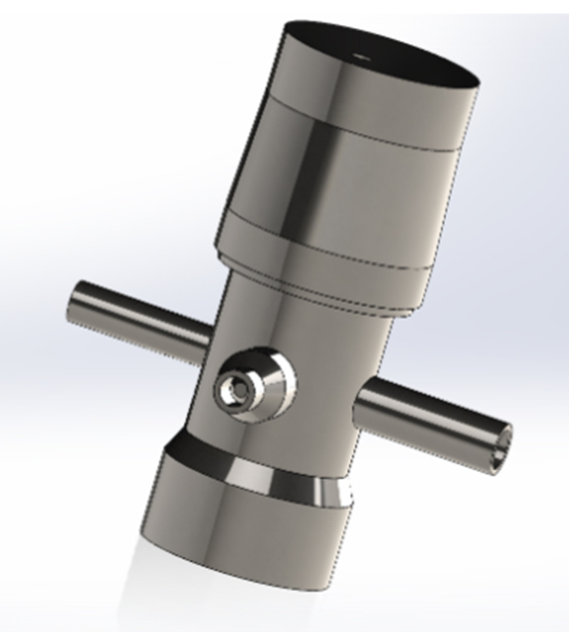
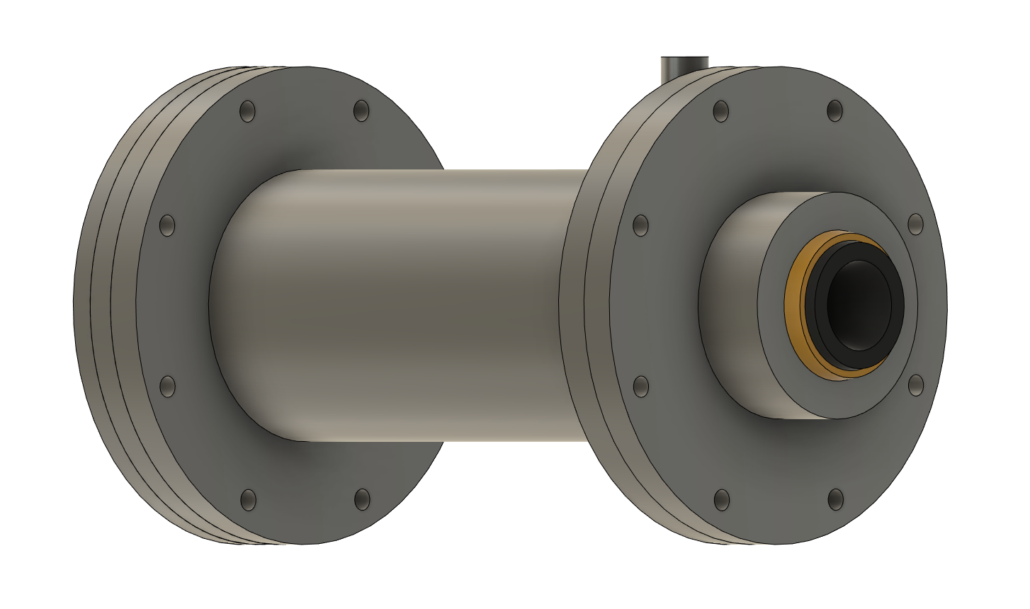
TH-1000
Gran parte dei componenti fondamentali è stata studiata e sviluppata interamente dal team seguendo un approccio R&D
Per molti di essi è stata studiata anche una campagna di test dedicata

Slide 8
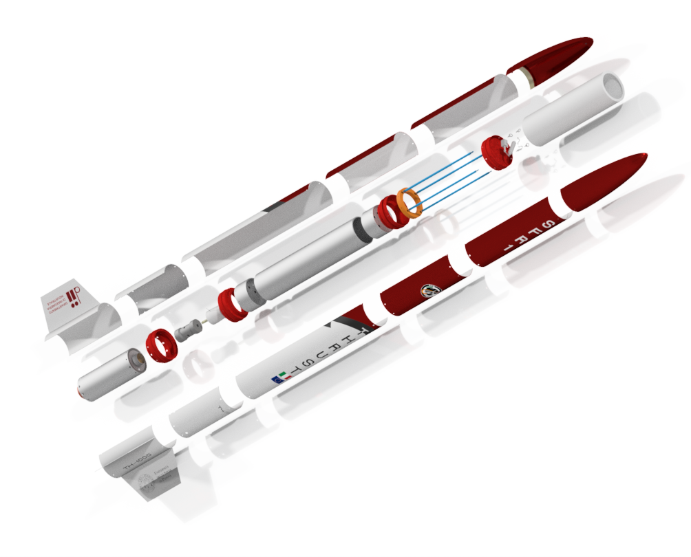
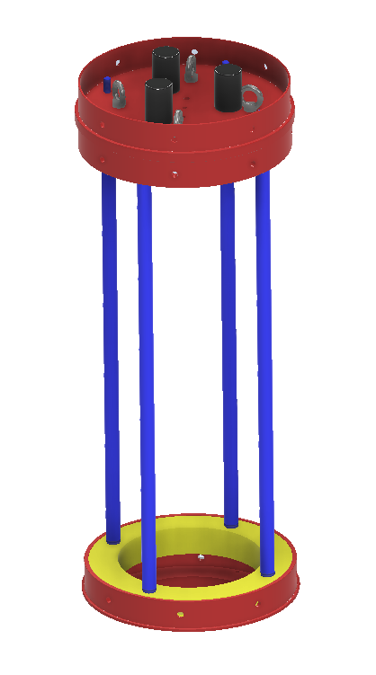
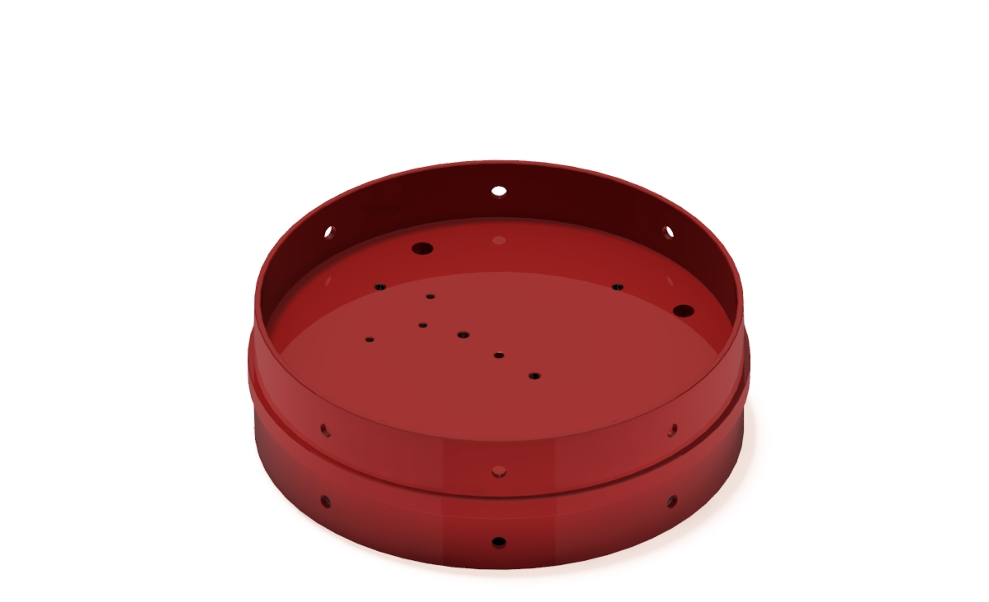
SFR I
La struttura di SFR, progettata ad hoc seguendo i requisiti degli altri sottoteam, ha i seguenti compiti:
interfacciare i vari sottosistemi che compongono il razzo
resistere alle sollecitazioni in gioco, quali apertura del paracadute, spinta del motore e forze aerodinamiche
OverBoard Eelectronics (OBE)
A titolo di esempio, la flangia nell’immagine a lato che collega il sottosistema di elettronica con il sottosistema di recupero è un componente molto sollecitato
Deve subire uno “strattone” dovuto all’apertura del paracadute. Il cedimento della flangia implicherebbe la caduta libera del razzo da 3 km di altitudine, con ovvie conseguenze
Flangia Recovery

Slide 9
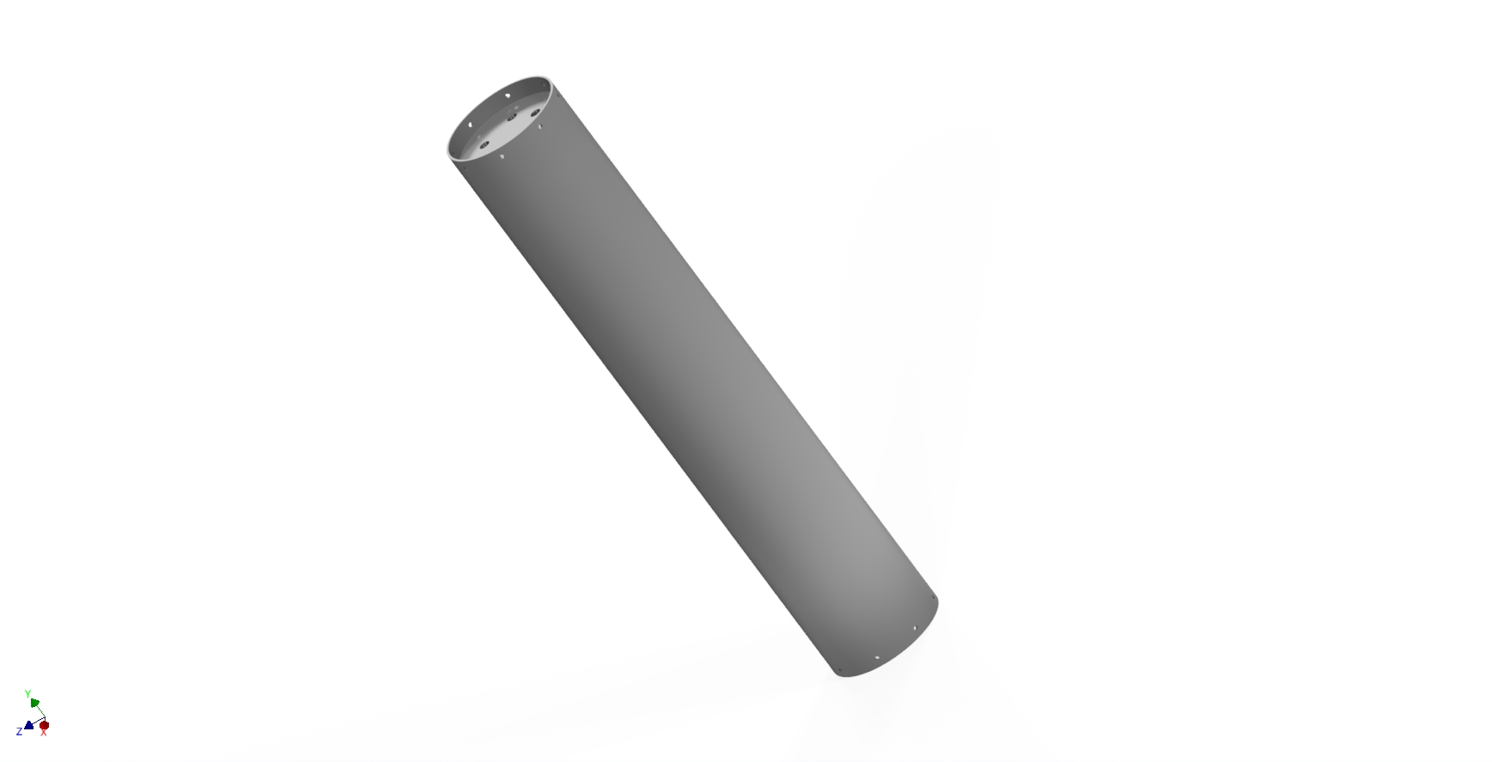
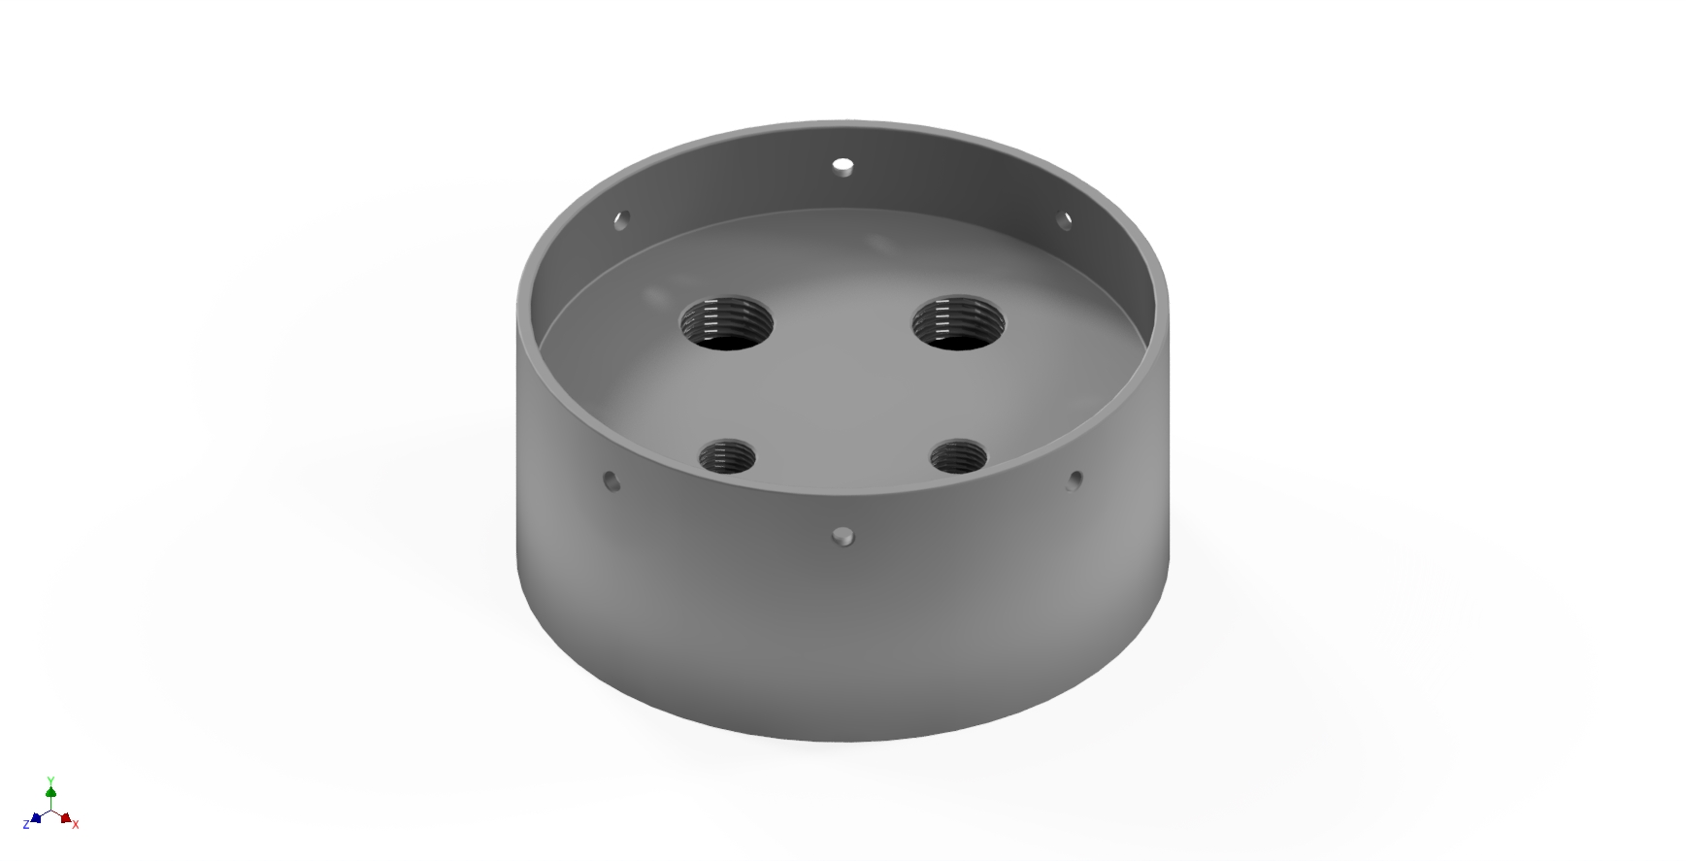
SERBATOIO
E’ uno dei componenti più critici in assoluto
Contiene N2O che può operare fino a 70 bar, è un componente potenzialmente esplosivo
Un requisito di EuRoC è di dimensionare il serbatoio al doppio della pressione operativa.
E’ necessario un test per dimostrare che il serbatoio esploda OLTRE i 140 bar
La scelta del materiale del serbatoio ha giocato un ruolo fondamentale, essendo uno dei componenti più pesanti di SFR I

Slide 10
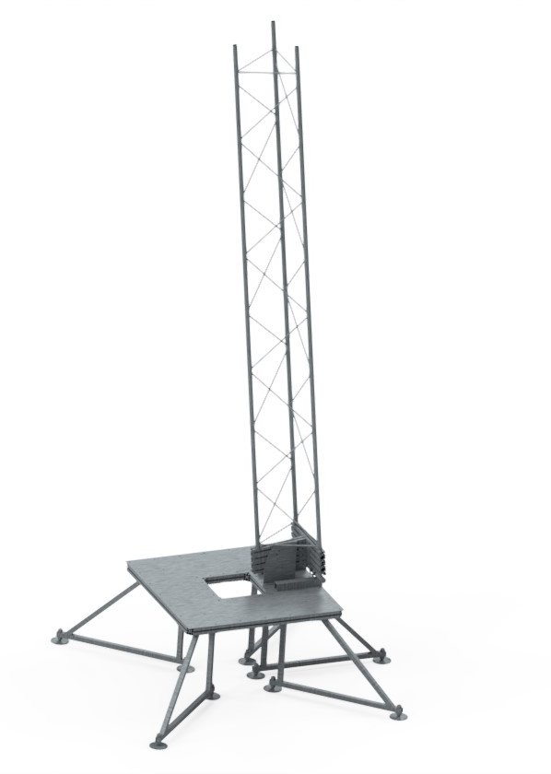
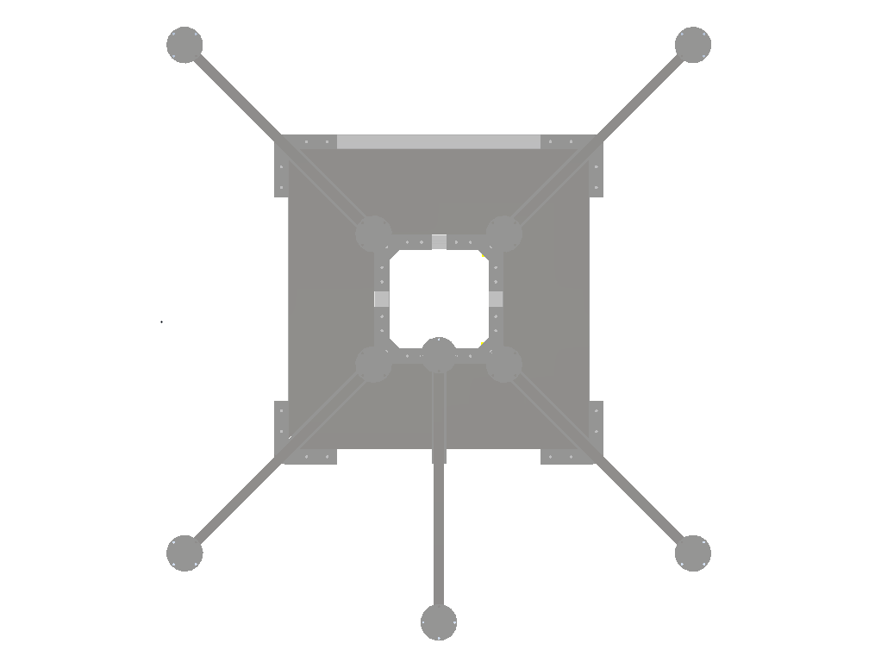
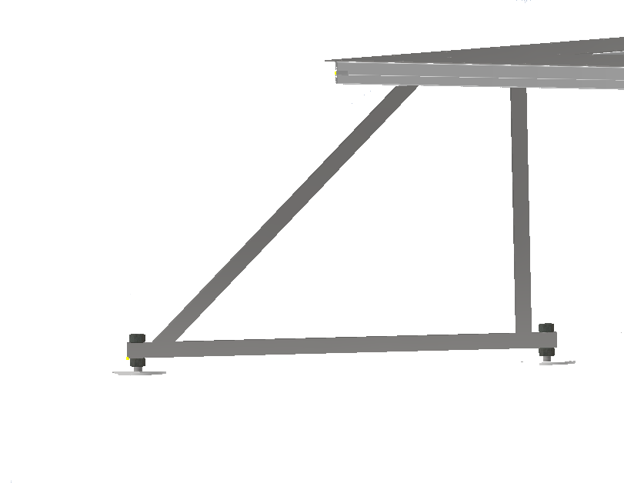
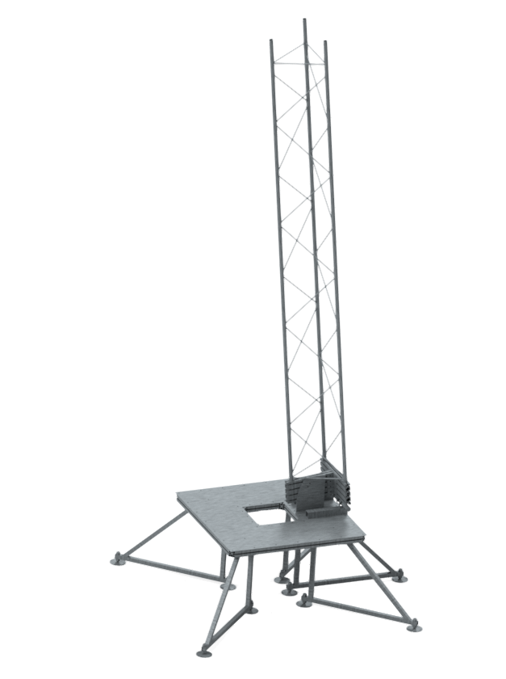
Launch Pad
La rampa di lancio, attualmente in fase di progettazione, è un sistema molto complesso sviluppato interamente dal nostro team.
Requisiti imposti da EuRoC:
Angolo di lancio
Velocità di lancio
Stabilità del razzo
Linee guida imposte all’interno del team:
Basso costo
Semplicità e velocità di montaggio/smontaggio
Materiali resistenti per garantire la rigidezza necessaria al lancio nella posizione corretta
Possibilità di posizionamento orizzontale

Slide 11
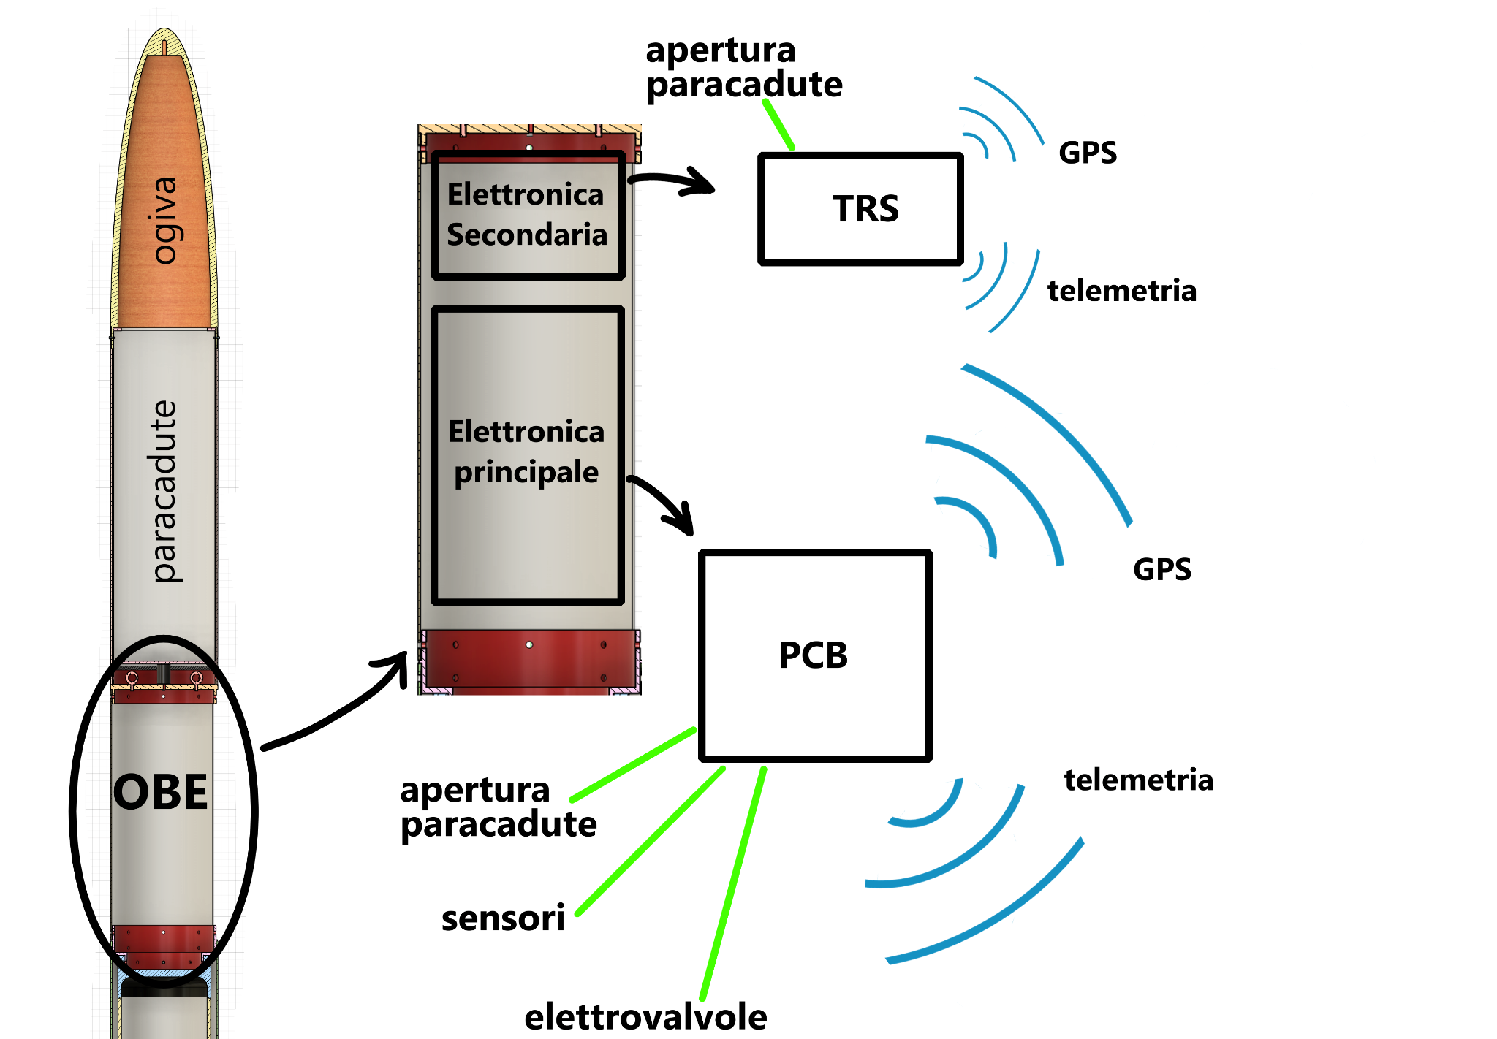
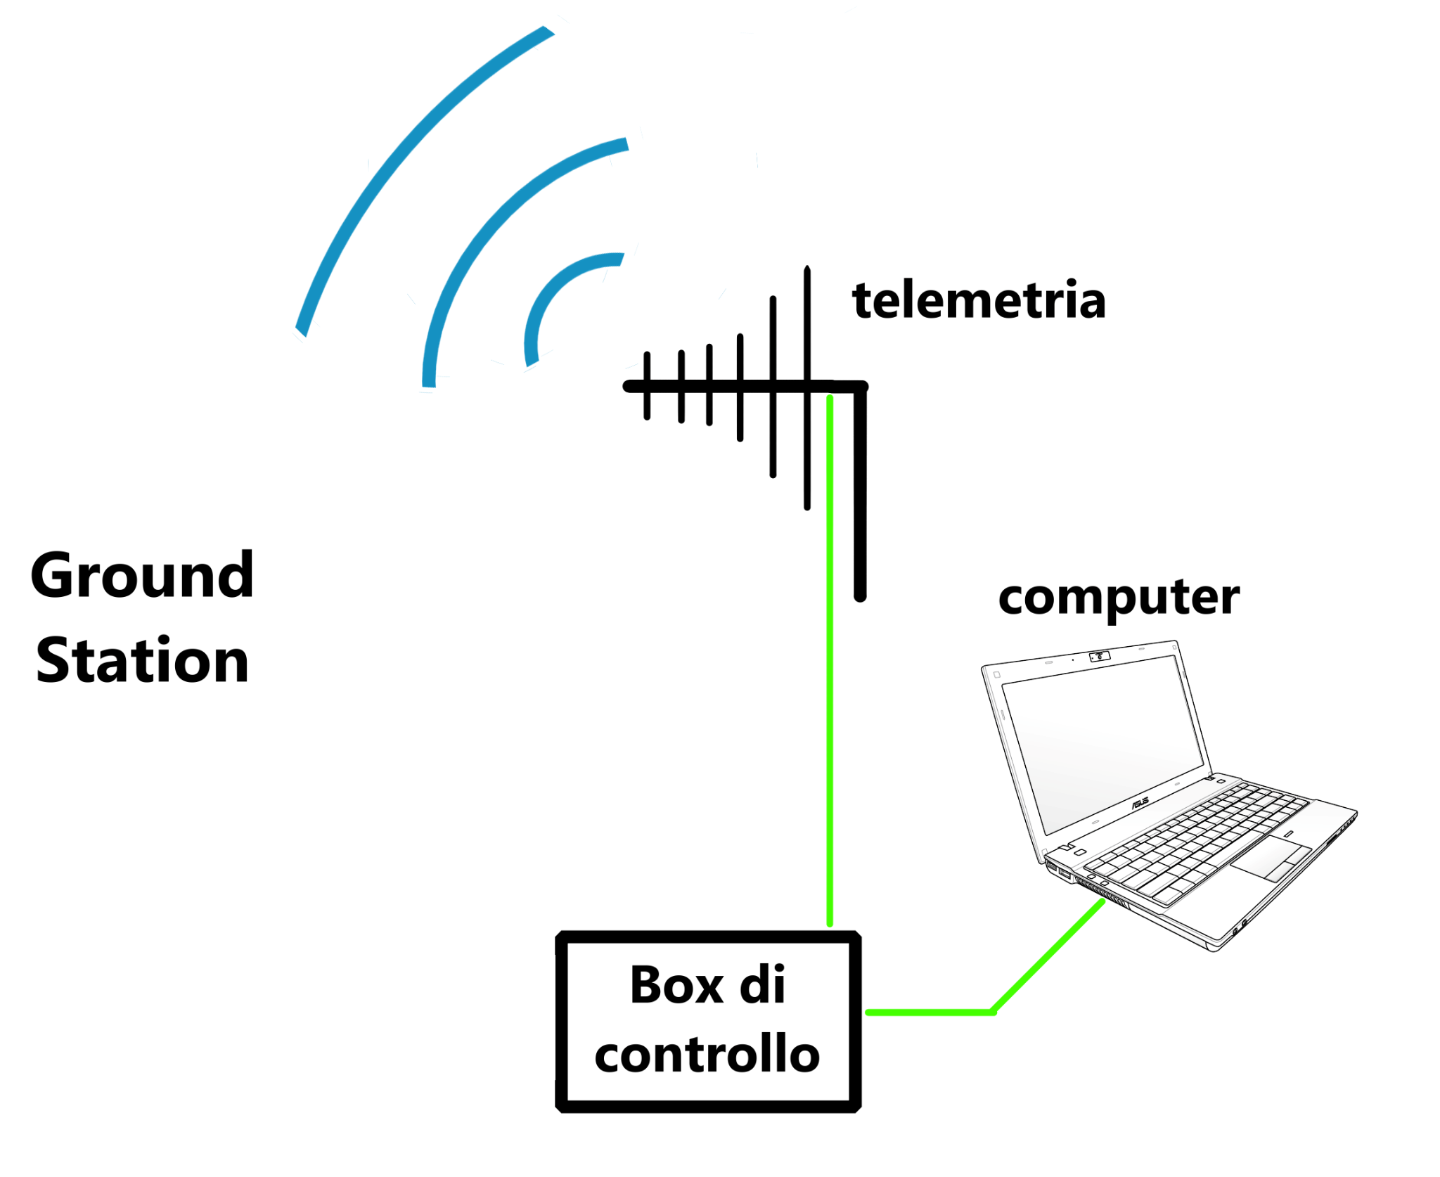
OBE
L’elettronica di SFR I ha il compito di monitorare lo stato del razzo, controllare la missione e tenere informata la ground station.
È divisa in due sezioni: quella PRINCIPALE progettata su misura dal team e quella SECONDARIA o ridondante che assicura un recupero sicuro in caso di guasto alla principale.

Slide 12
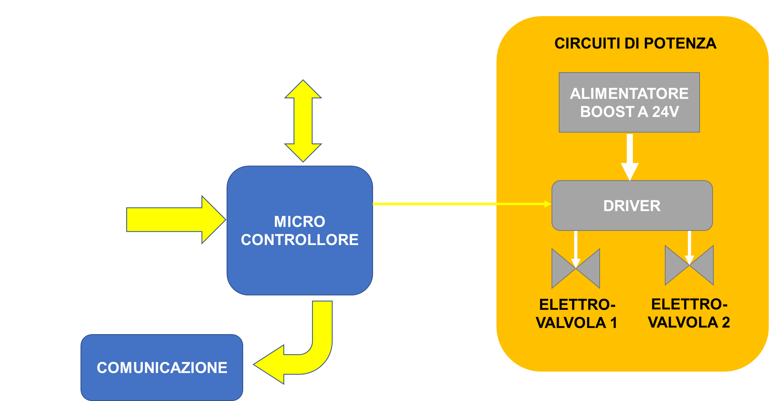
PCB
La PCB di controllo è una scheda elettronica progettata completamente dal team che integra al suo interno un microcontrollore della famiglia STM32, la circuiteria per i sensori, gli azionamenti nonché il modulo per il sistema di comunicazione.

Slide 13
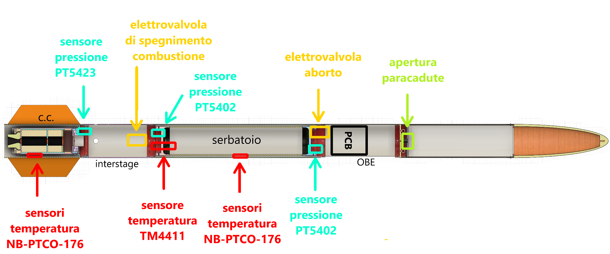
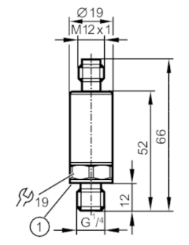
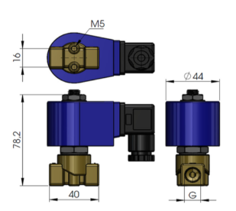
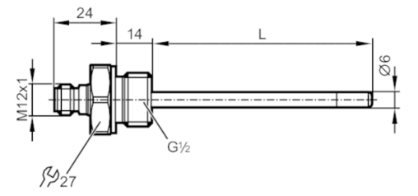
Sensori
Parte dei dati vengono raccolti da sensori analogici grazie ad opportuni circuiti di condizionamento, progettati con lo scopo di ridurre il più possibile gli errori di acquisizione.

Slide 14
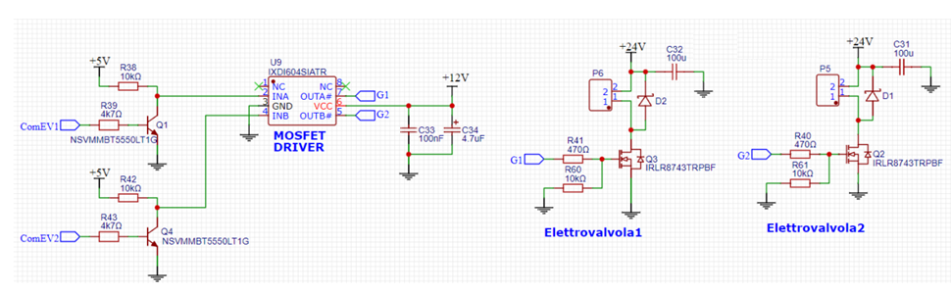
OBE
Il sistema di potenza permette l’alimentazione di tutta l’elettronica ed è stato sviluppato per poter essere alimentato da delle batterie da 7.4V
L’alimentatore delle elettrovalvole è stato progettato ad hoc per lo scopo: si tratta di un convertitore DC-DC di tipo Boost in grado di erogare 24V
Le elettrovalvole vengono comandate dal microcontrollore attraverso un apposito driver che pilota i MOSFET di accensione:

Slide 15
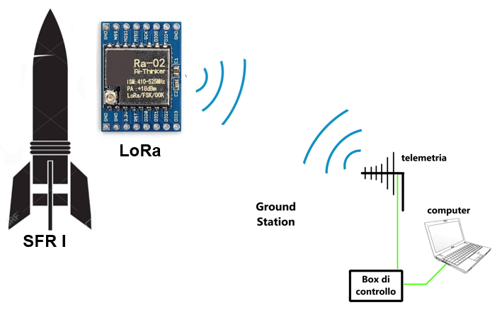
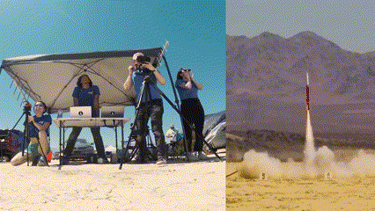
Ground Station
Per la trasmissione di dati si è scelto di utilizzare il modulo LoRa (SX1278), che possiede un’alta sensibilità e permette di modulare il segnale in banda 137-525 MHz.
I moduli LoRa contengono tutta la circuiteria che si occupa della modulazione e trasmissione del segnale.

Slide 16
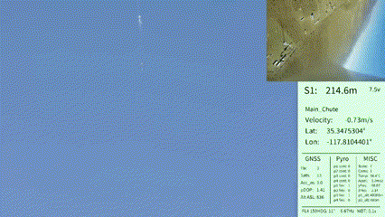


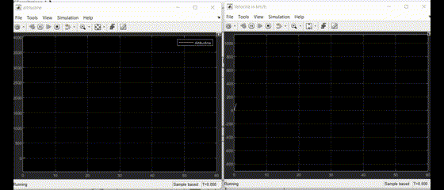
Ground Station
La ground station riceverà i dati relativi ai vari sensori (altitudine, velocità, posizione gps, stato della missione), inviandoli al computer con una trasmissione seriale.
Con l’utilizzo del linguaggio Python e la libreria matplotlib, i dati verranno visualizzati su grafici e aggiornati in tempo reale, consentendo il monitoraggio della missione.

Slide 17
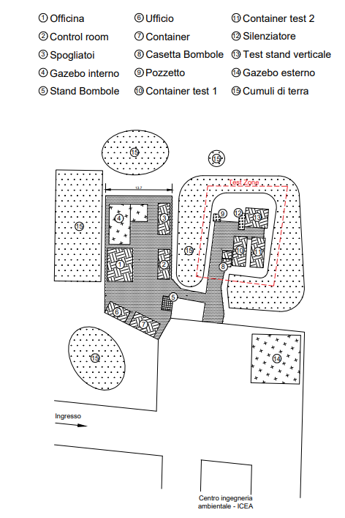
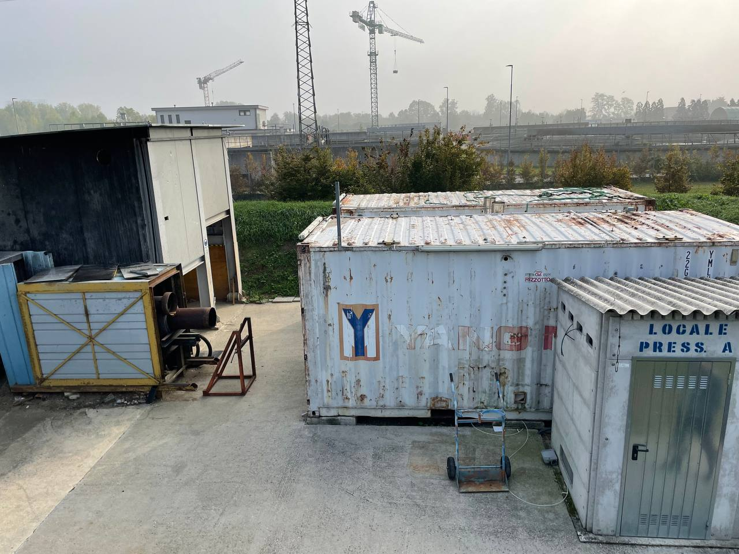
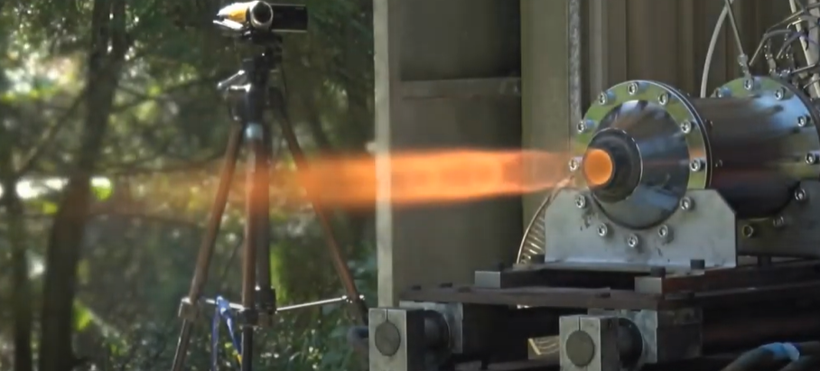
Test Facilities
Laboratorio di Voltabarozzo utilizzato per test su sistema propulsivo e sistema di recupero.
Obiettivi dei test:
Verificare espulsione paracadute
Verificare tenuta serbatoio, valvola di volo e camera di combustione
Verificare il corretto funzionamento del sistema propulsivo:
apertura valvola
accensione motore
spinta prodotta dal motore
Raccolta dati per ricerca e sviluppo
[ARRC Rocket Team]

Slide 18
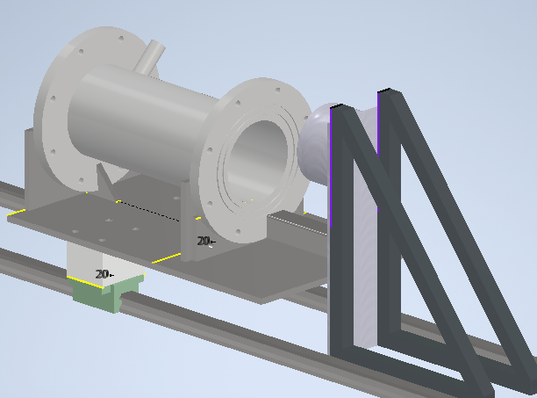
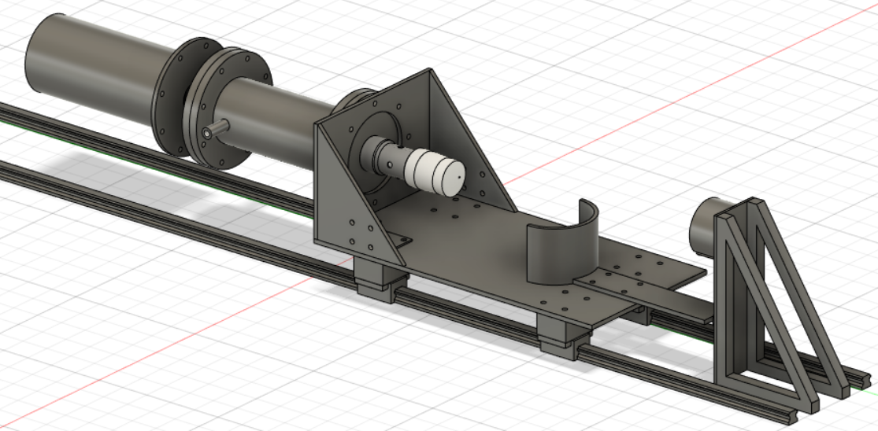
Banco da Test
Il banco da test è composto da due binari ed un carrello su cui viene fissata la camera di combustione. Il suo scopo è quello di misurare la spinta prodotta dal motore.
Materiale: acciaio 440C
Cella di carico e sensori di pressione e temperatura
Acquisitore a 8 canali (Dewesoft)
da banco da test v1
Permette di caricare valvola, serbatoio e fluidica sul banco
Soluzione per testare anche la camera di combustione da volo
banco da test v2

Slide 19
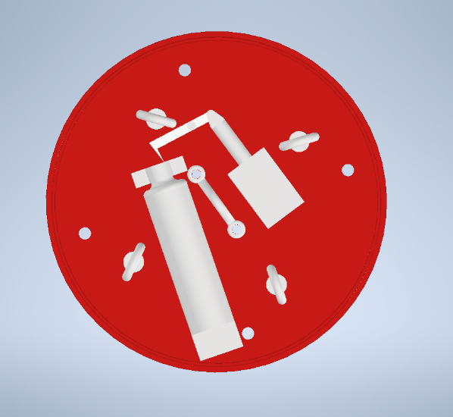
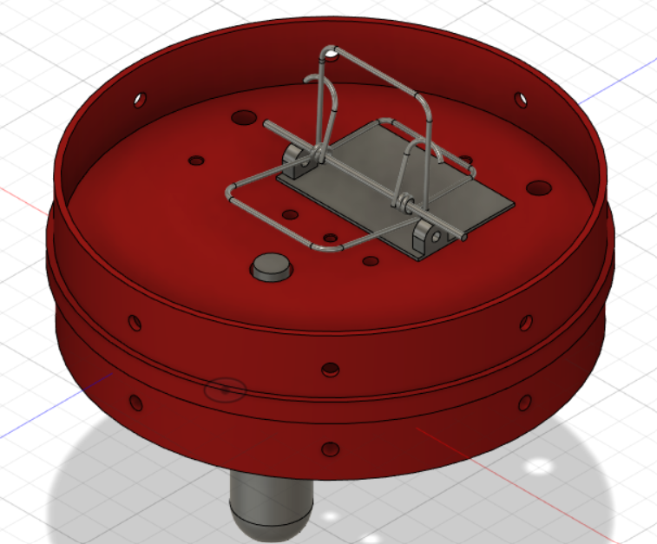
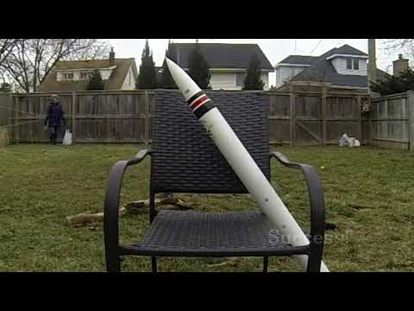
Test sistema di recupero
Una bomboletta di CO2 viene forata e il gas spinge un pistone che a sua volta aziona il sistema di recupero
Per il funzionamento si sta ragionando su più opzioni
Il successo del test è determinato dall’espulsione completa del paracadute
Sono previsti test a 0, 45 e 90 gradi
attuatore solenoidale
molla a torsione

Slide 20
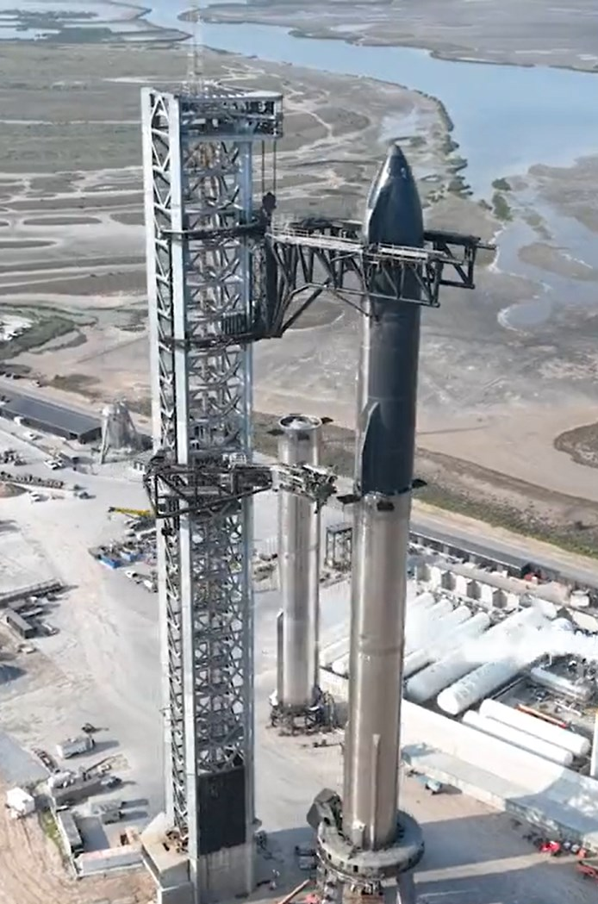
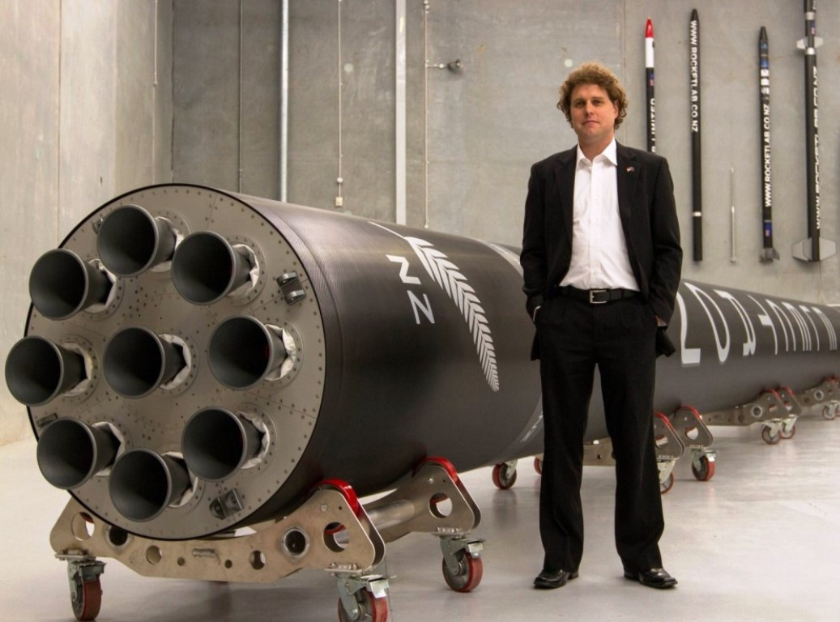

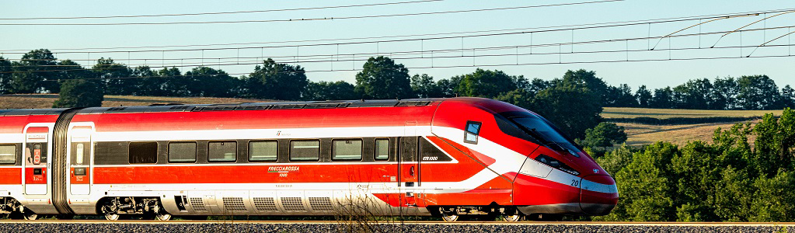
Razzi ibridi: perché?
Trade-off prestazioni
Convenienza su lanciatori di
dimensioni medio-piccole
(poche decine di metri)
New space economy
Grandi lanciatori portano i payload in orbite standardizzate (SSO, GEO) per le applicazioni più diffuse, costellazioni, satelliti Meteo, governative
Tutta la logistica e i lanci in zone più specifiche, richieste con l’avvicinarsi allo spazio di numerose aziende private, necessitano di flessibilità e quindi di veicoli/motori più piccoli con target più specifici.
Ingombri | Intermedi
I_{sp} | Intermedio
Complessità | Intermedia
Storabilità | Intermedia
Sicurezza | Ottima: Ox/Fuel separati

Slide 21




Razzi ibridi: perché?
Nuova tecnologia
Elevato potenziale al contrario di razzi solidi e liquidi con oltre 60 anni di investimenti ed eredità di volo
Flessibilità
Piccoli-medi lanciatori, navicelle turistiche
per aviolancio, spazioplani ultra complessi,
missili innovativi
VSS Unity (Virgin Galactic),
DreamChaser (2023), Stratos…

Slide 22



Razzi ibridi: perché?
Tecniche di manufacturing innovative
Stampa 3D (Componenti, Combustibile)
Materiali compositi
Elevate competenze
In Europa meno di 5 gruppi studenteschi sono riusciti a volare con successo, nessuno in Italia ha eredità di volo con un razzo ibrido. THRUST è una delle due realtà attive, voleremo nel 2023.
Padova e THRUST sono un punto di riferimento per la propulsione ibrida, grazie alla possibilità di utilizzare il laboratorio di propulsione spaziale di Voltabarozzo, siamo stati contattati da altre università per offrire i nostri 3 anni di esperienza

Slide 23

Timeline

Slide 24



Futuro di THRUST
Lanci schedulati:
Altezza 1 km, Luglio 2023 nell’Aviosuperficie di Molinella (BO)
Obiettivo: Test di volo per le tecnologie di accensione, aborto, recupero.
Lancio a 3 km, Ottobre 2023 all’aviosuperficie di Molinella (BO)
Obiettivo: Test di volo altezza massima per EuroC.
E poi?

Slide 25




EuroC
Competizione annuale che si svolge a Ponte de Sor (PT) nella quale i migliori team universitari d’Europa si sfidano in termini di:
Precisione nel raggiungimento della quota obbiettivo
Innovazioni presentate dal proprio sounding
Capacità di lavoro e coordinamento in squadra.

Slide 26



Ci hanno già scelto

Slide 27






Cosa possiamo offrire?
Pubblicità sui social e sito
Eventi pubblici con studenti
Possibilità di collegamento con realtà nazionali ed internazionali relative allo spazio
Logo su SFR I
Corsia preferenziale per assunzione
thrust.team
THRUST Student Project
https://thrust-team.it/

Slide 28
«TO THRUST THE LIMITS OF EXPERIMENTAL ROCKETRY EVEN HIGHER»

Slide 29
FIN

